Slide 1
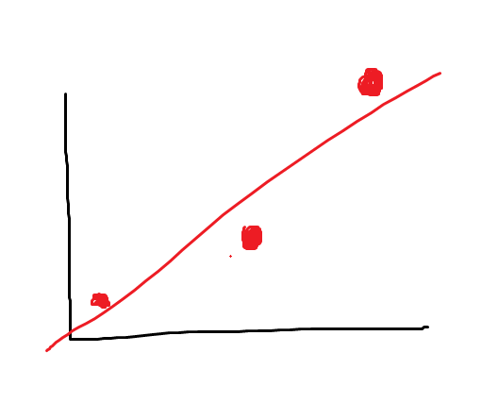
LinReg
Regression searches for relationships among variables in a linear fashion, therefore only linear dependencies are looked at.

Slide 2
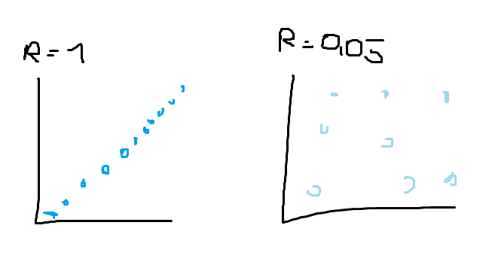
Wie gut die Linie wirklich bei den Werten ist. Je näher zu eins umso besser.

